Slide 1
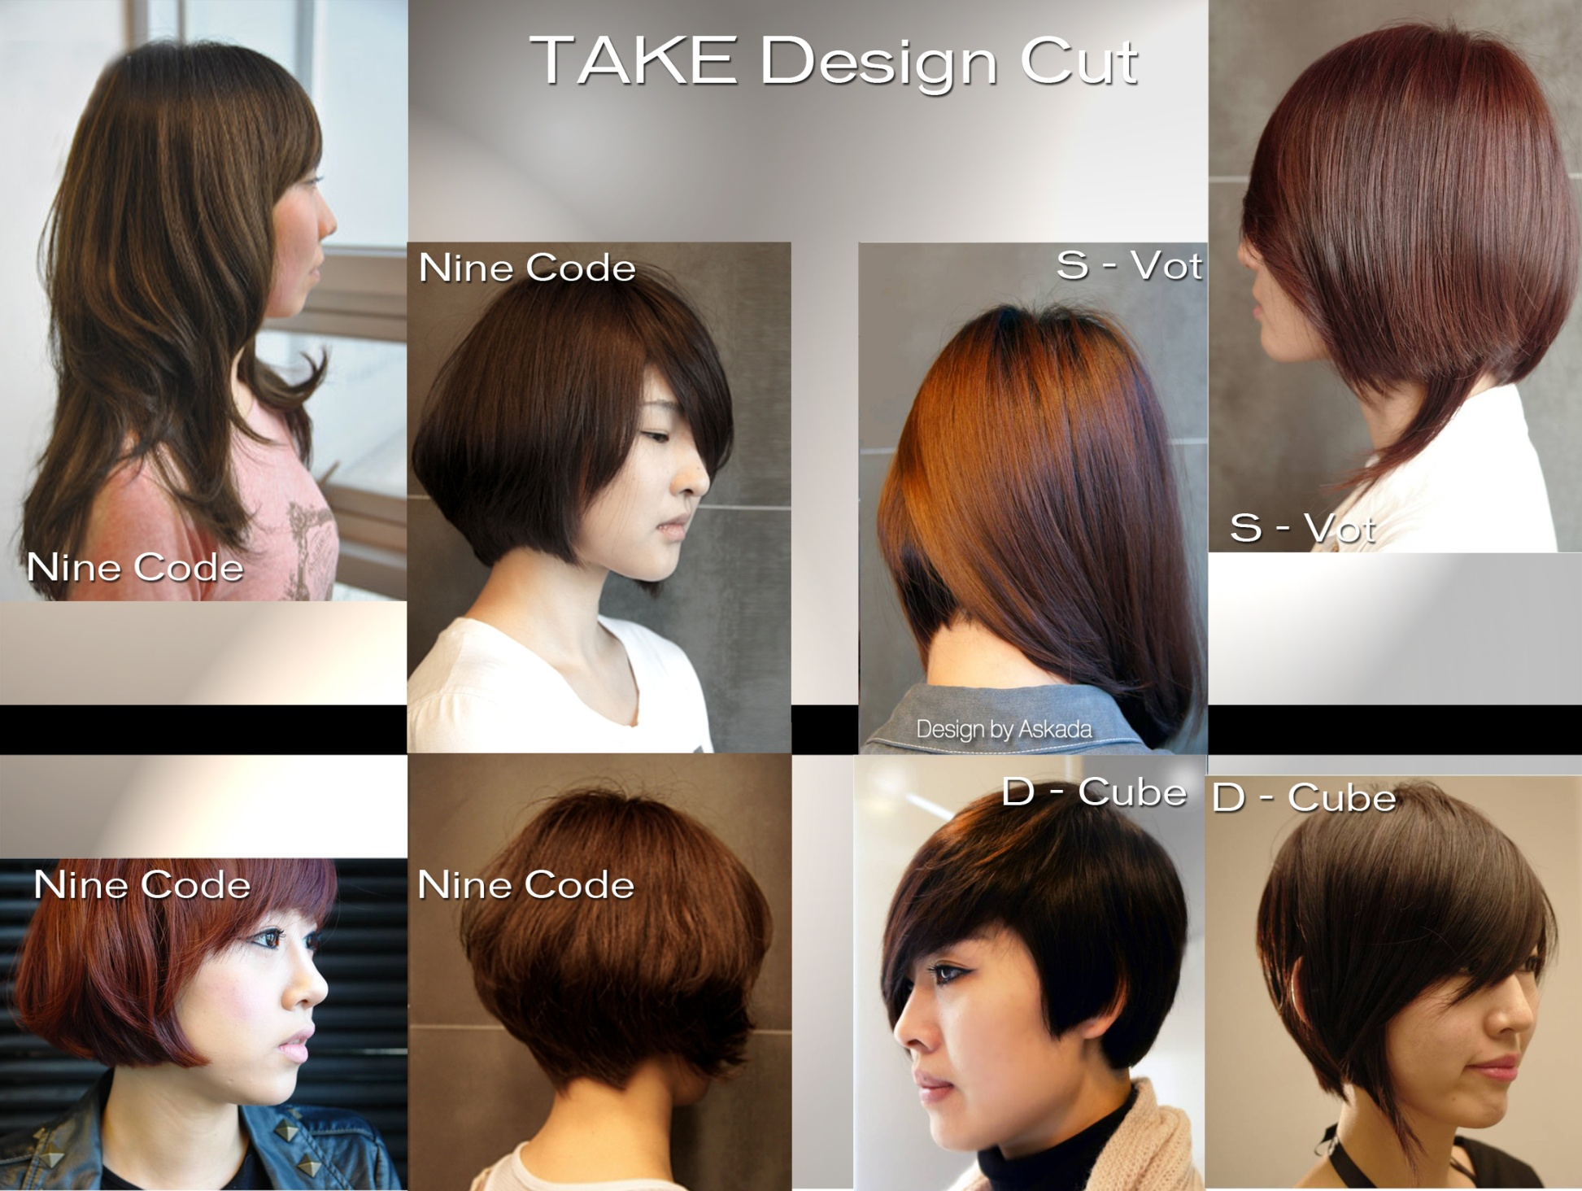

Slide 2
TAKE Design Cut (1,2기)
강의목표
형태의 기본적인 구조 습득함으로 기술력을 향상시키며 진보,창의적인 관점을 배양하여 디자인의
힘을 향상시킴에 있다
과정설명
3가지의 과목을 시리즈로 배우게 되며 각 과정마다 과목레벨의 특성에 맞는 작품들로 선정하여
습득자로 하여금 보다 접근하기 쉬우면서 교훈적인 작품들로 준비되었으며 살롱워크의 힘을 강화
할 수 있는 계기가 되리라 생각한다
강의시간
오후 1시~5시(4시간)동안 진행하며 1일 2작품을 습득하게 되며 총 4회로 2달간 진행된다
횟차 | 과목 분류 | 과목설명
Lesson 1 | 9-Code 2작품 | 캐주얼 롱과+타이트 보브의 구조와 형태이해
Lesson 2 | 9-Code 2작품 | 클래식 보브+캐쥬얼 보브의 구조와 형태이해
Lesson 3 | D-Cube 1작품/S- Vot 1작품 | 비대칭 +디스커넥션의 구조와 형태이해
Lesson 4 | D-Cube 1작품/S- Vot 1작품 | 비대칭 +디스커넥션의 구조와 형태이해

